Slide 1
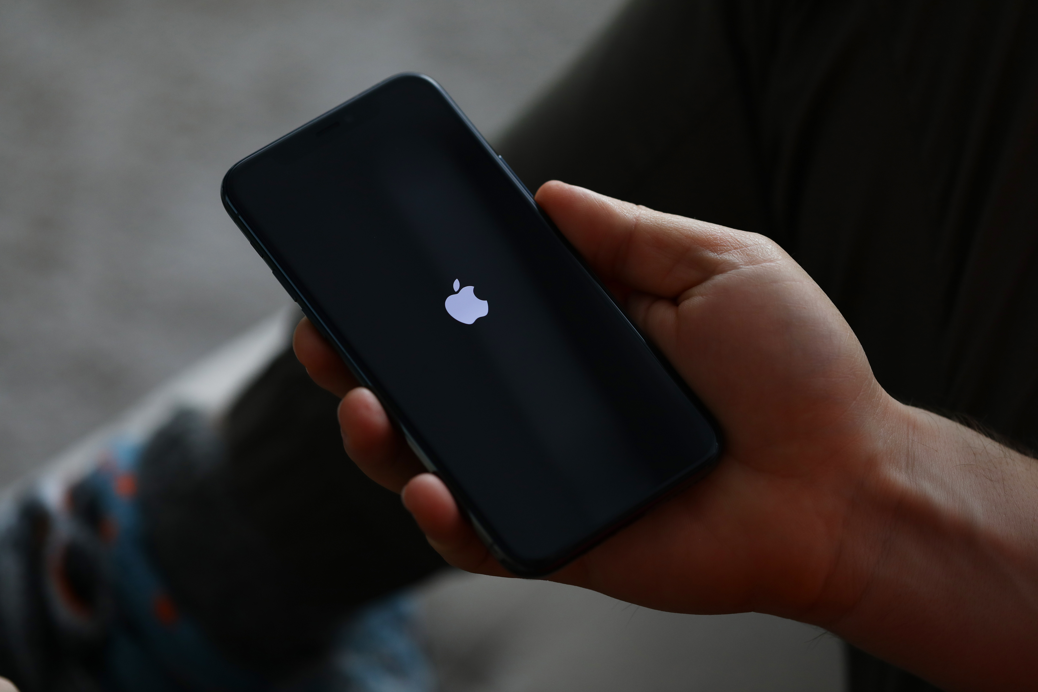


DANH MỤC SẢN PHẨM IPHONE
Khám phá iPhone 15, 14 và 13

Slide 2

Danh mục sản phẩm điện thoại iPhone
01
iPhone 15
Tính năng nổi bật với camera siêu sắc nét và hiệu năng mạnh mẽ.
02
iPhone 14
Thiết kế tinh tế, màu sắc đa dạng và cấu hình ấn tượng.
03
iPhone 13
Giá cả phải chăng với tính năng nổi bật và hiệu suất ổn định.

Slide 3
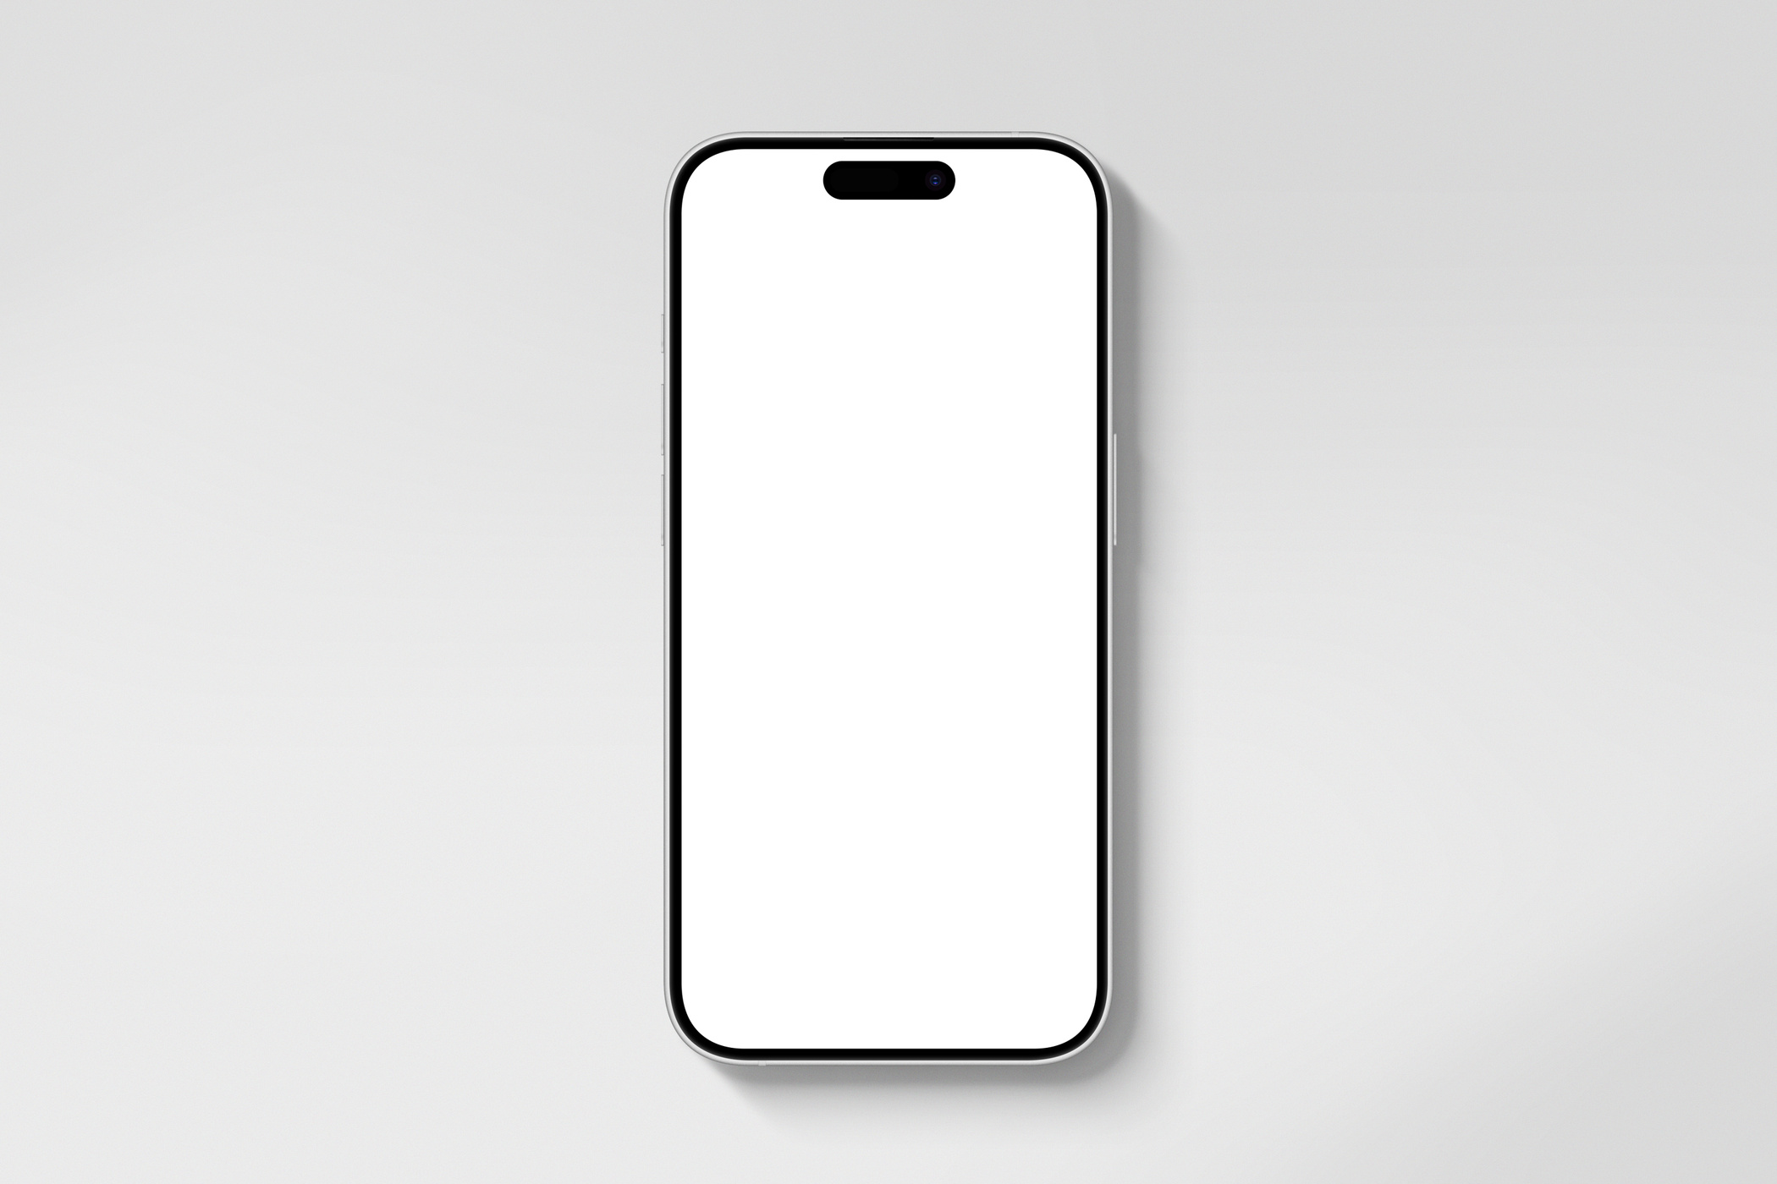

Tìm hiểu về iPhone 15: Tính năng nổi bật
iPhone 15 có công nghệ camera tiên tiến và thiết kế tinh tế với nhiều màu sắc lựa chọn.

Slide 4

iPhone 15: Tính năng và Thông số
Dưới đây là thông tin chi tiết:
Màn hình Super Retina XDR 6.1 inch
Chip A17 Bionic hiệu suất cao
Nhiều tùy chọn màu sắc độc đáo
Giá tham khảo: từ 999 USD
Quay lại Menu

Slide 5
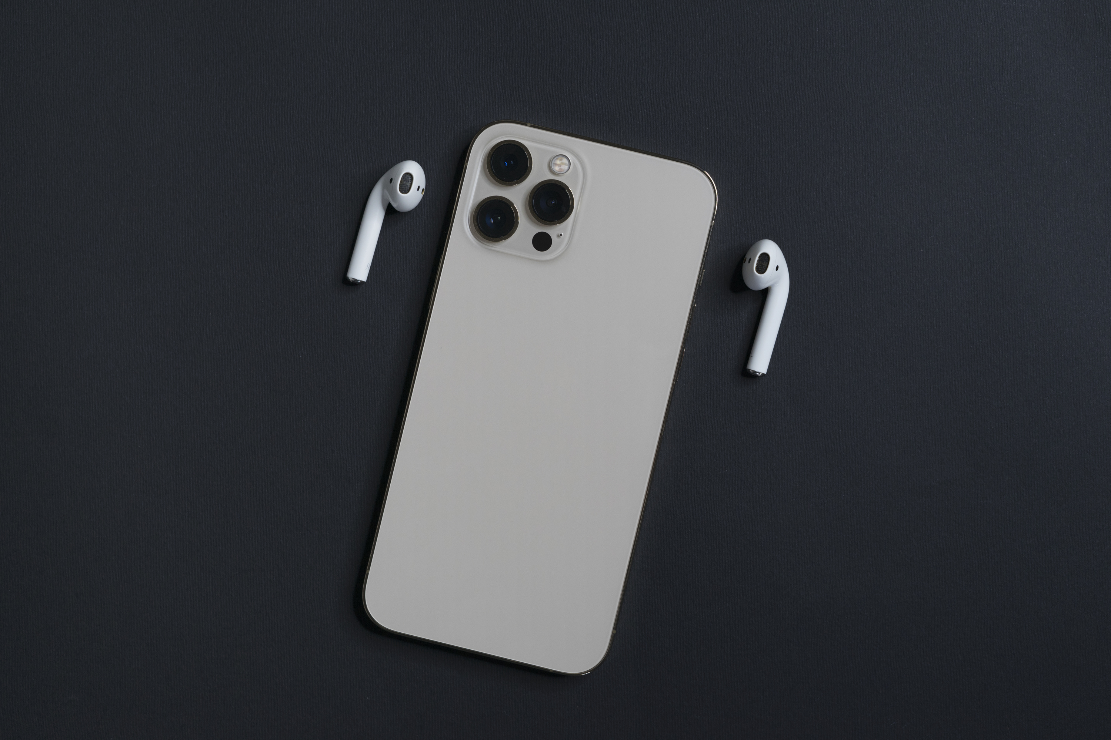

Tìm hiểu về điện thoại iPhone 14
iPhone 14 nổi bật với công nghệ camera tiên tiến, cấu hình mạnh mẽ và nhiều màu sắc đẹp mắt.

Slide 6
iPhone 14: Tính năng và Thông số
Dưới đây là thông tin chi tiết:
Màn hình Super Retina XDR 6.1 inch
Chip A15 Bionic hiệu năng mạnh mẽ
Có các màu: Đen, Trắng, Đỏ, Xanh
Giá tham khảo: 799 USD
Quay lại Menu

Slide 7
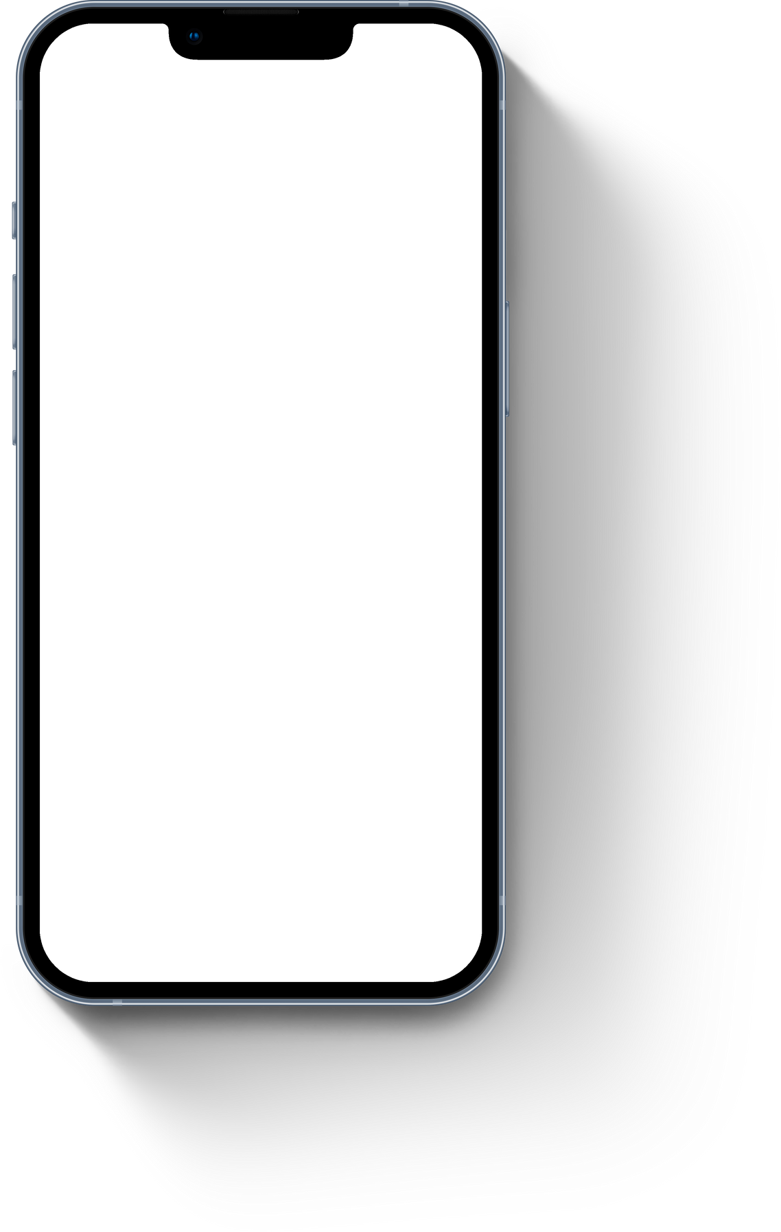
Tìm hiểu về iPhone 13 và tính năng
iPhone 13 nổi bật với camera kép và hiệu suất mạnh mẽ, mang đến trải nghiệm người dùng tuyệt vời.

Slide 8
iPhone 13: Tính năng và Thông số
Dưới đây là thông tin chi tiết:
Màn hình Super Retina XDR 6.1 inch
Chip A15 Bionic hiệu năng mạnh mẽ
Có các màu: Đen, Trắng, Đỏ, Xanh
Giá tham khảo: 19,990,000 VNĐ
Quay lại Menu

Slide 9



Cảm ơn bạn!

